Slide 1
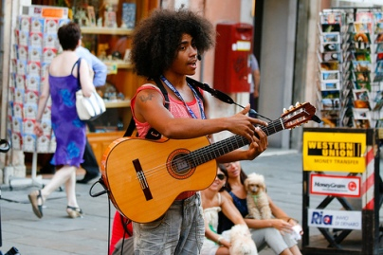
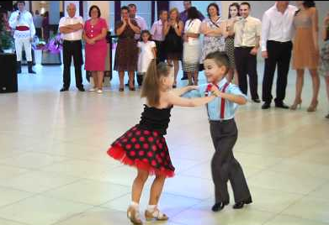
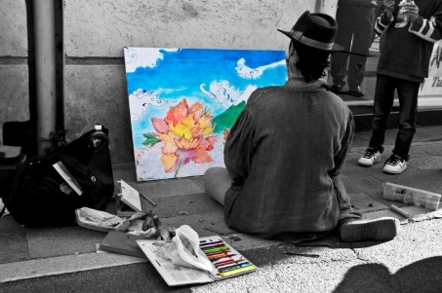
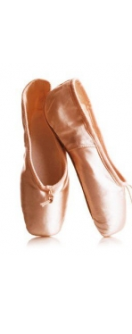
FIERA DEGLI ARTISTI MANCATI
L’evento si trasforma in un meraviglioso palcoscenico per tutti gli artisti mancati: operai che cantano, commesse che danzano e avvocati che recitano poesie.
Ognuno di noi è un’artista e li faremo esibire TUTTI!
Sarà uno spettacolo entusiasmante!
Tag: fiera, talenti, talento, canto, ballo, pittura, arte, recitazione, comici, esibizione, spettacolo.
ANIMAZIONE: gestione iscrizioni artisti, organizzazione agenda spettacoli
SCENOGRAFIA: americane con fondale personalizzato, palco 4x6, impianto audio, microfoni
PERSONALE: 1 animatore master di contatto (presentatore)
PRESA DI CORRENTE A VS CARICO

